Slide 1

MADA'IN SALEH
ARABIA SAUDÍ

Slide 2
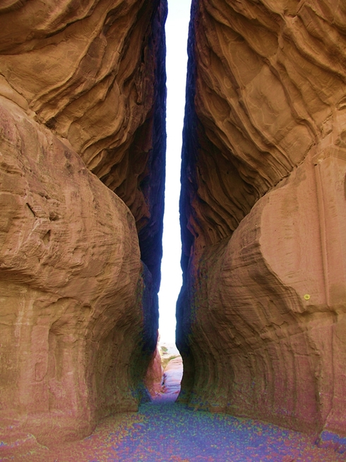
Mada'in Saleh también denominada Al-Hijr ("lugar de la roca"), es una antigua ciudad localizada en el norte de Hejaz (en la actualidad Arabia Saudí, a 22 kilómetros de la ciudad de Al-`Ula. En la Antigüedad, la ciudad estaba habitada por thamudis y nabateos siendo denominada como Hegra. Algunas de las inscripciones encontradas en la zona están datadas hacia el segundo milenio antes de Cristo. Sin embargo, todos los elementos arquitectónicos restantes se fechan al período de las civilizaciones Thamudi y Lihyan. Mada'in Saleh está considerada los segundos restos de la cultura nabatea más importante tras Petra. Nabatae.net indica que 131 tumbas se encuentran desperdigadas a lo largo de 13,4 kilómetros junto con cisternas, murallas, torres, etc.

Slide 3
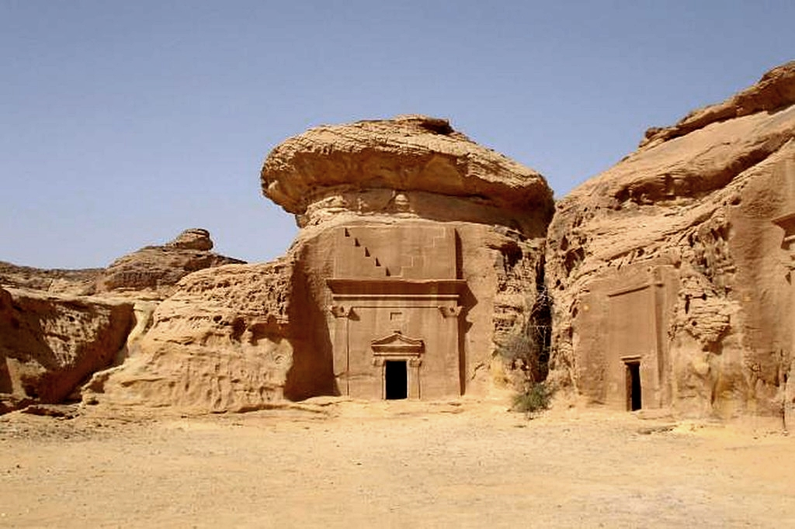
Notes:
3

Slide 4
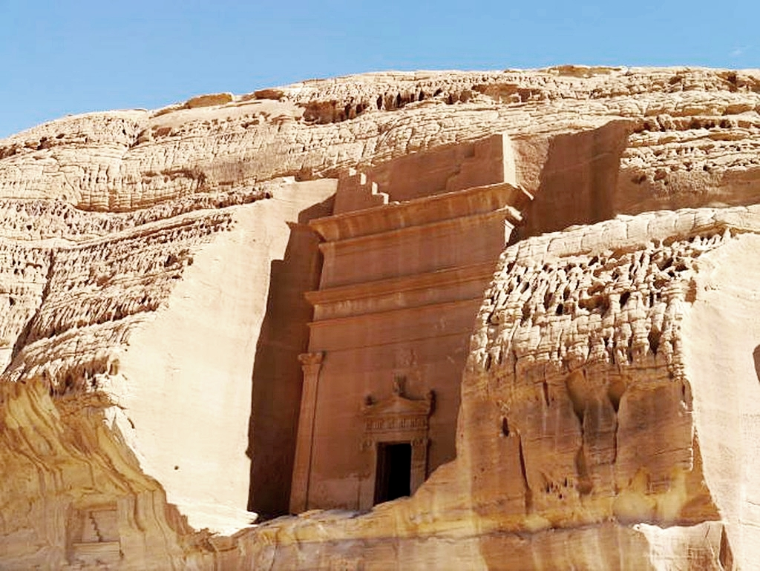
Notes:
4

Slide 5
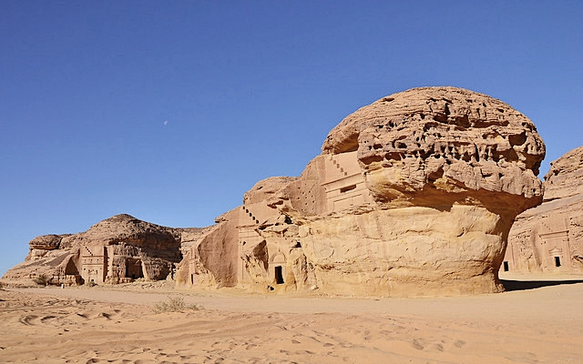

Slide 6
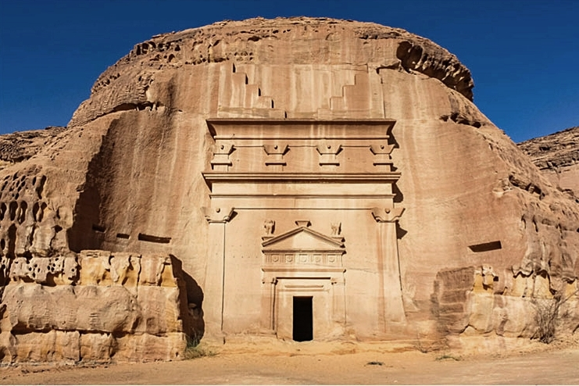

Slide 7
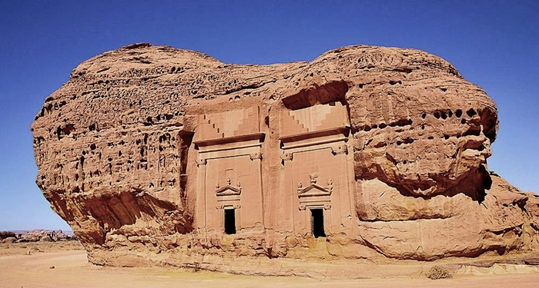

Slide 8
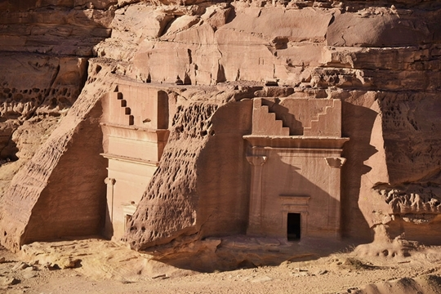

Slide 9
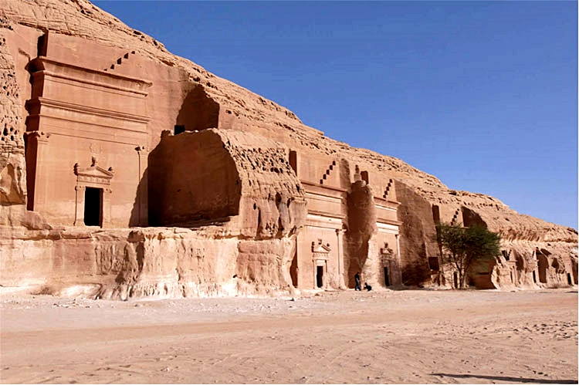

Slide 10
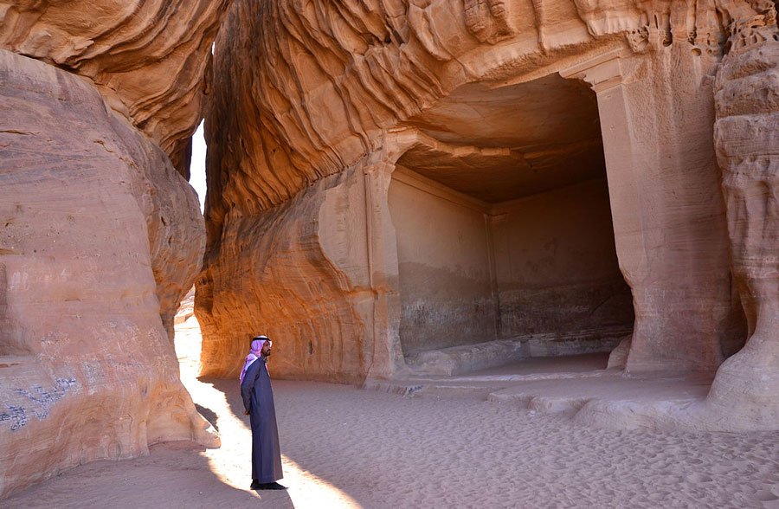

Slide 11
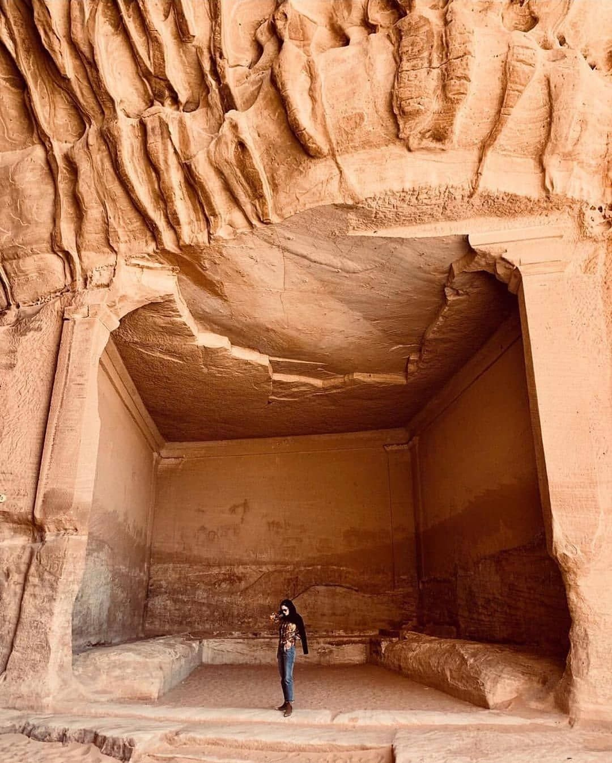

Slide 12
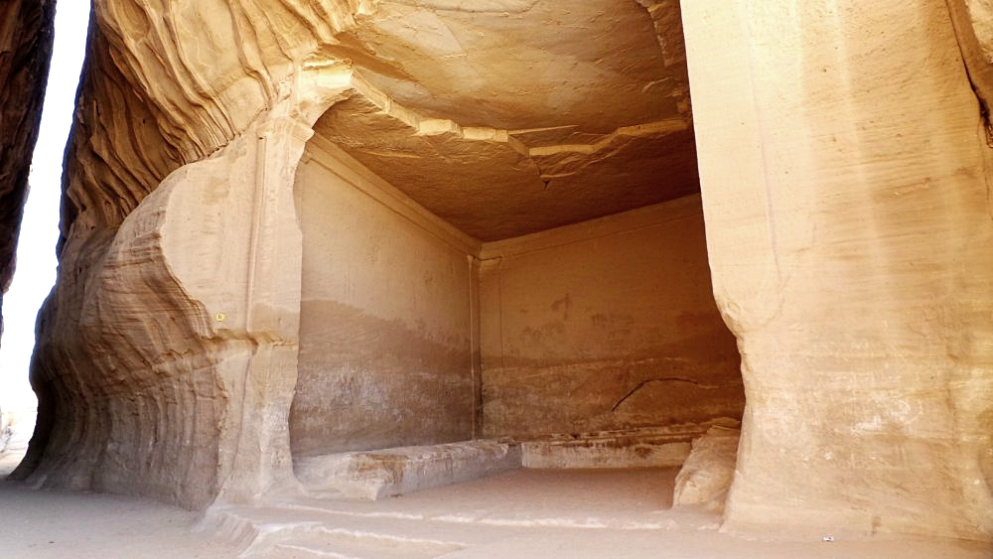

Slide 13
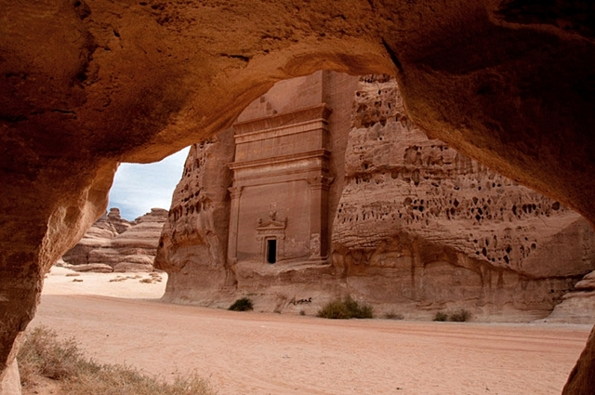

Slide 14
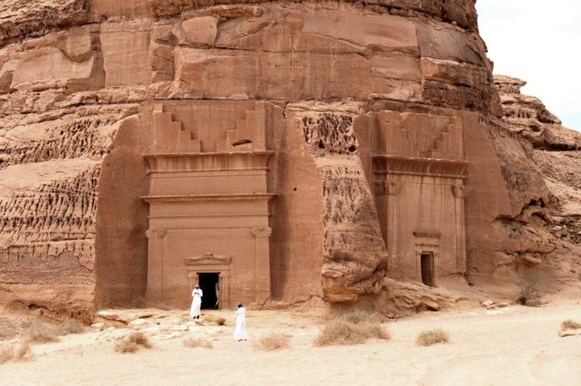

Slide 15
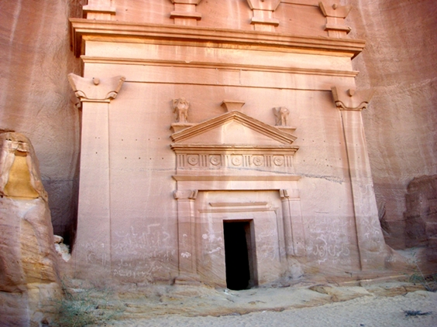

Slide 16
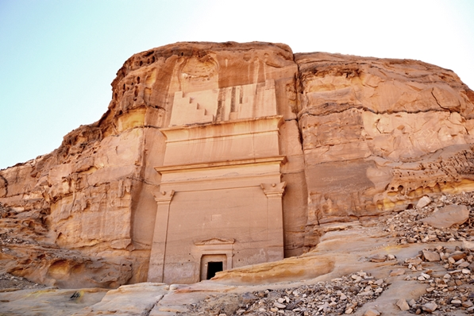

Slide 17
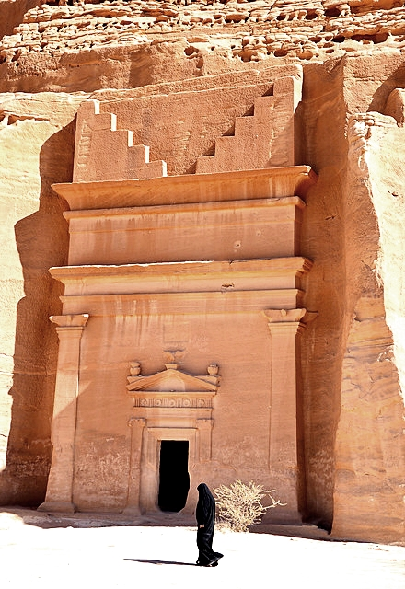

Slide 18
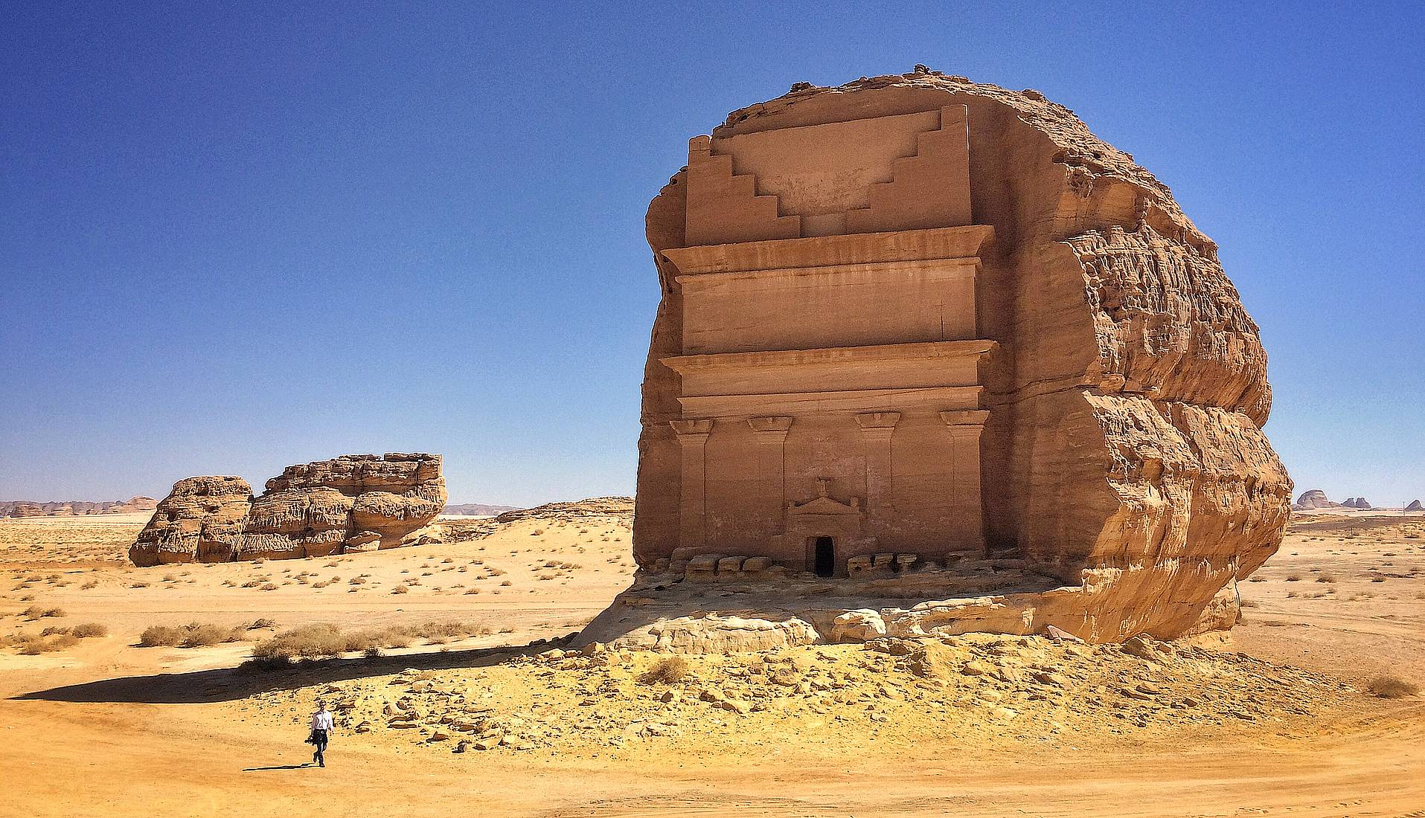

Slide 19
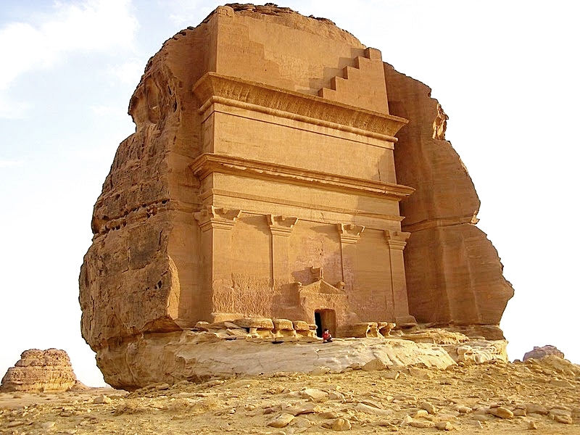

Slide 20
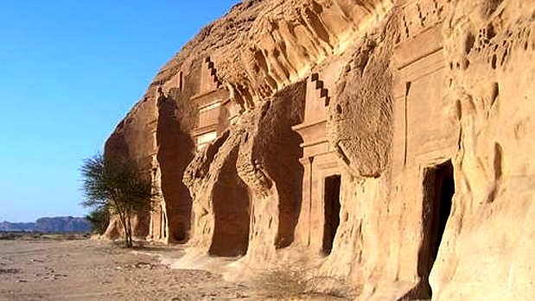

Slide 21
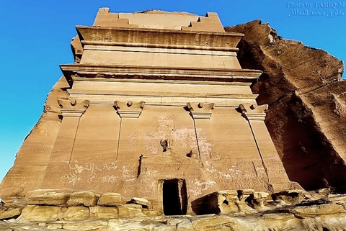

Slide 22
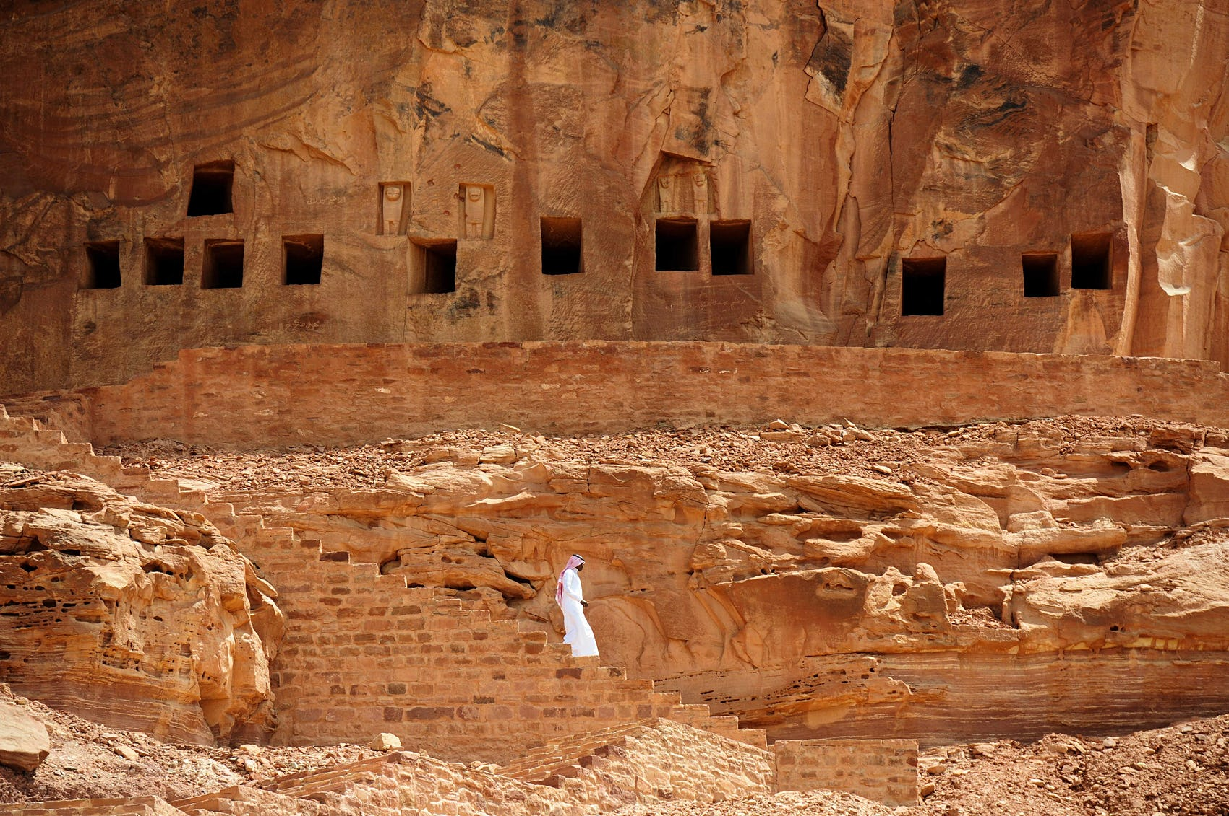

Slide 23
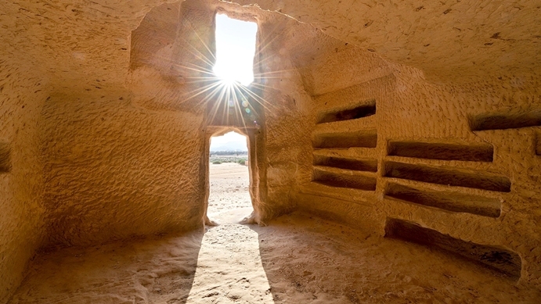

Slide 24
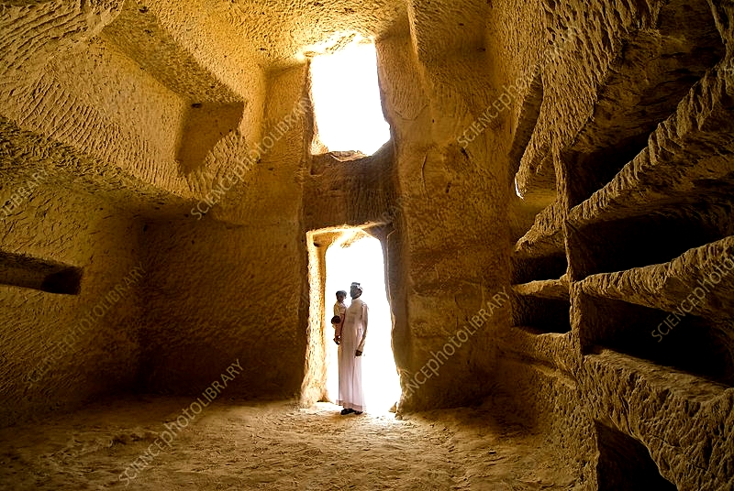

Slide 25
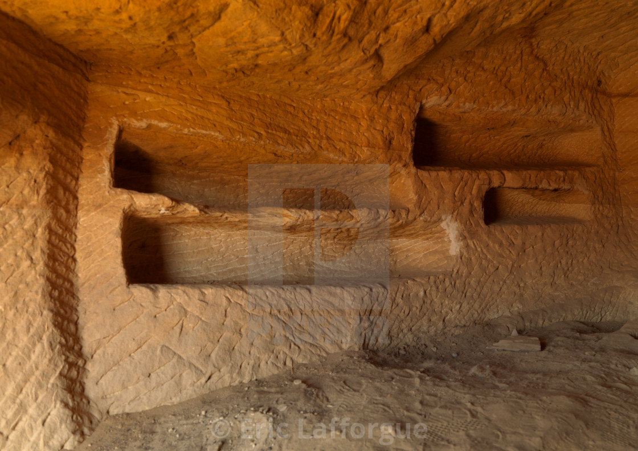

Slide 26
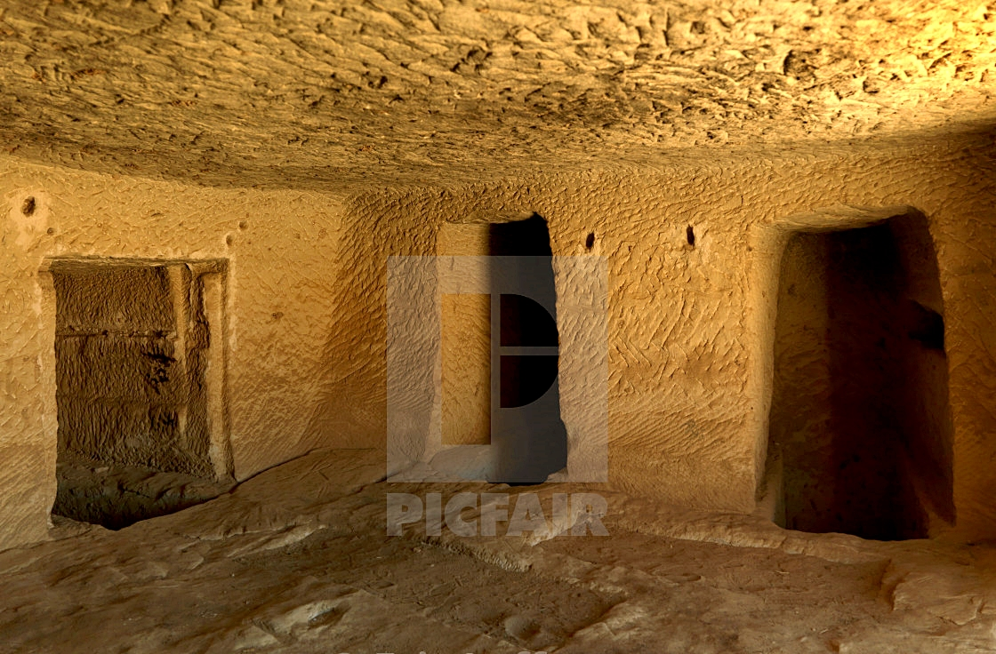

Slide 27
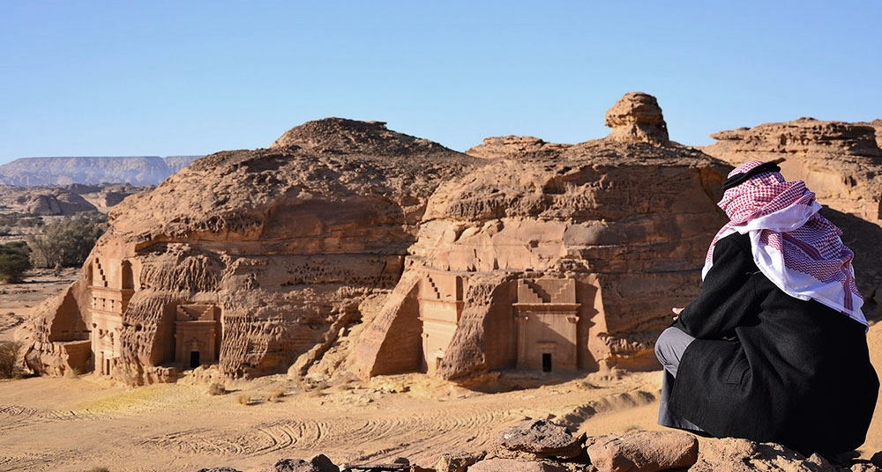

Slide 28
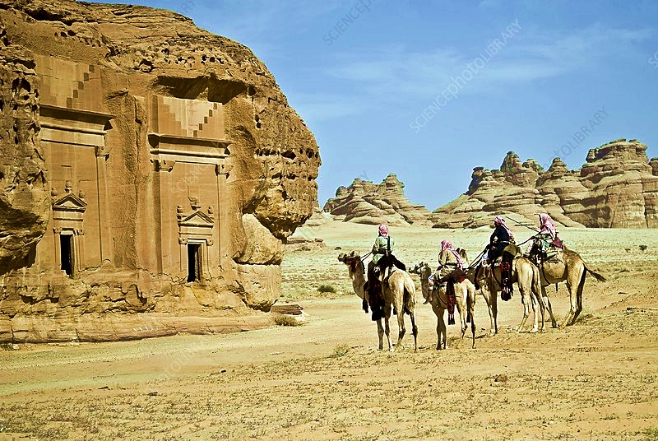

Slide 29
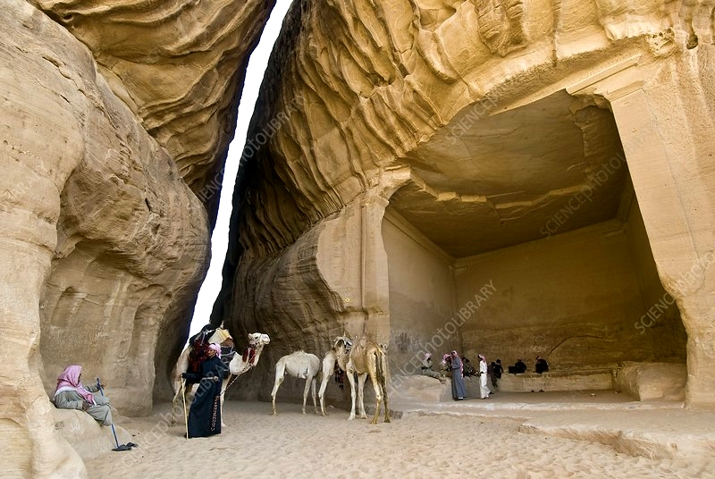

Slide 30
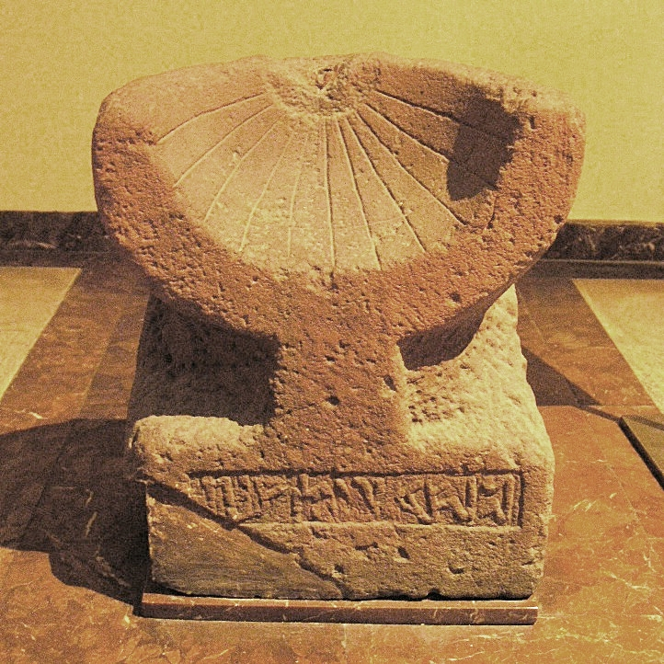
Reloj de sol de piedra arenisca,
con inscripción en arameo del siglo I a.C.,
hallado en Mada'in Saleh.

Slide 31
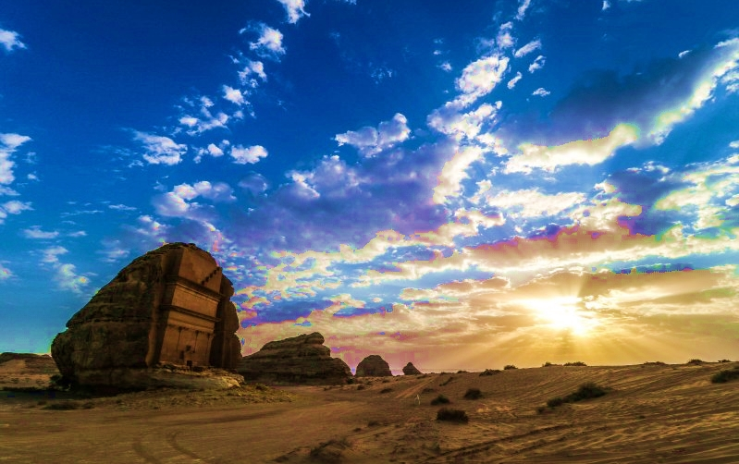

Slide 32







¿Te ha gustado?
Puedes ver más entrando
Aquí
Además puedes recibir powerpoints en tu correo electrónico suscribiéndote aquí:

